Slide 1
CICLO TRIGONOMÉTRICO
PROF. ALAN JEFFERSON

Slide 2
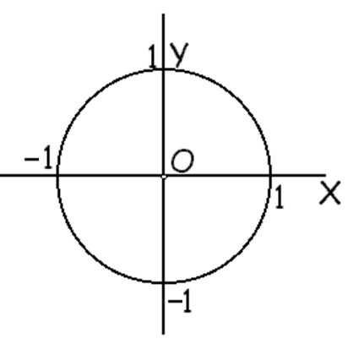
PRIMEIROS CONCEITOS
Círculo Trigonométrico é um círculo de centro na origem do referencial e raio igual à unidade(um), ao qual se encontra associado um plano cartesiano xOy.
Origem do plano cartesiano.
Raio

Slide 3
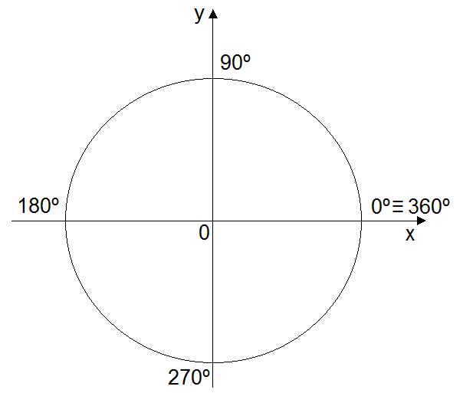
PRIMEIROS CONCEITOS
2º QUADRANTE
90° < X < 180°
1º QUADRANTE
0° < X < 90°
3º QUADRANTE
180° < X < 270°
4º QUADRANTE
270° < X < 360°

Slide 4
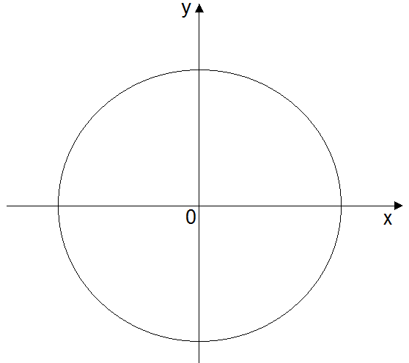
COORDENADAS, ÂNGULOS NOTÁVEIS E REDUÇÃO AO 1º QUADRANTE
( 0 , 1 )
90°
180° - α
α
180°
α
( 1 , 0 )
0°
v
≡ 360°
( -1 , 0 )
180° + α
360° - α
270°
( 0 , -1 )

Slide 5
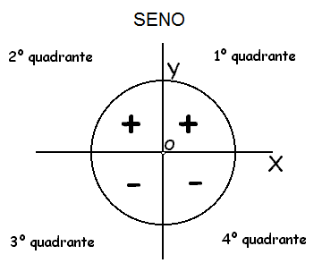
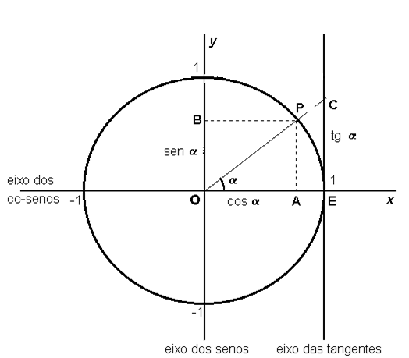
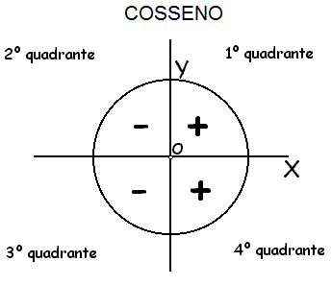
RAZÕES TRIGONOMÉTRICAS E SINAIS

Slide 6
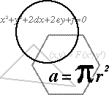
BOM ESTUDO!!!

